Slide 1

Modèle numérique en Hydrogéologie
Qinyan Yang

Slide 2


Équations
Équation de Richards
Équation de Boussinesq

Slide 3

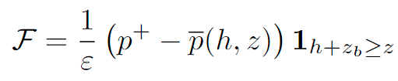
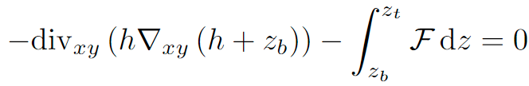
Dupuit-Richards
Coupler l'équation de Boussinesq pour l'écoulement latéral saturé avec une famille de modèles de Richards verticaux indépendants
Équation de Richards modifiée
Équation de Boussinesq modifiée
Équation d'équilibre de la nappe

Slide 4
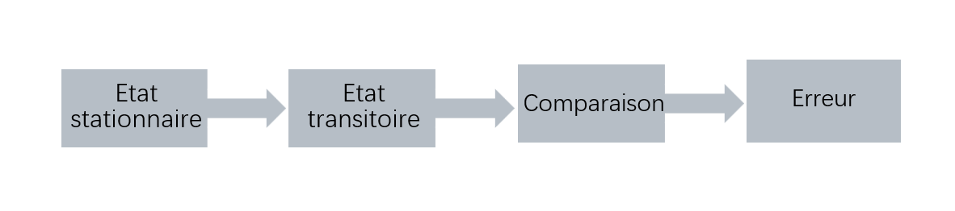
Résultat 1
Les premiers résultats pour la validation du modèle Dupuit-Richards

Slide 5
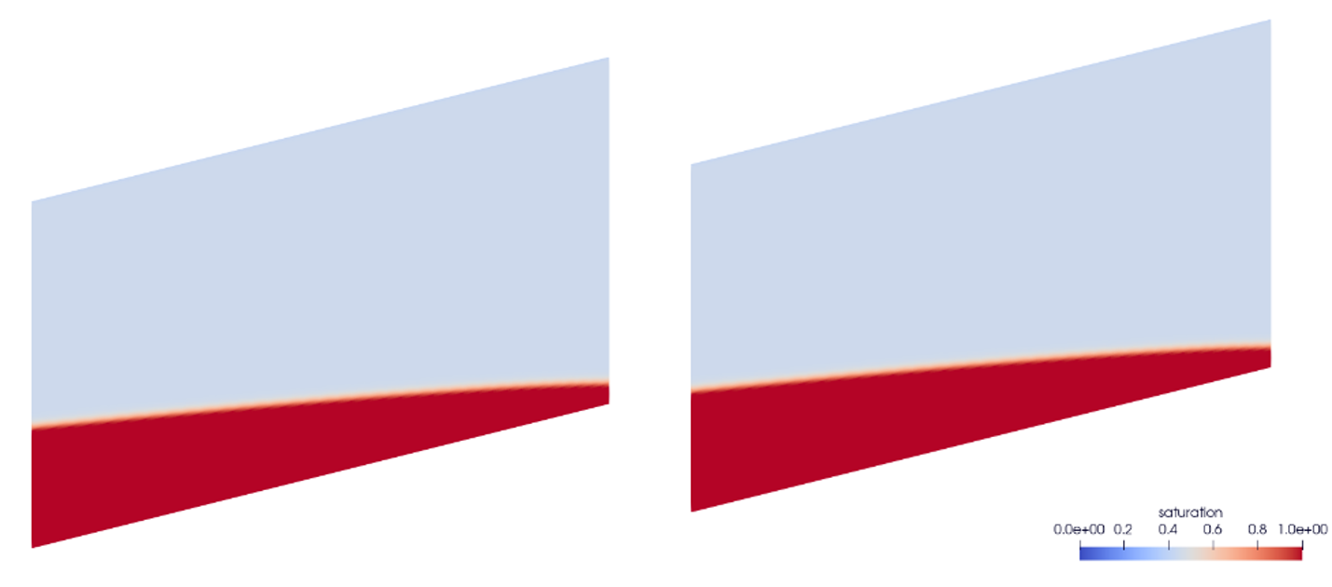
Etat Stationnaire
Dans un domaine présentant une extension latérale du versant de 10 m, une pente de 25 % et une hauteur de 6 m.
Cas sable, obtenu par une recharge constante:
Dupuit-Richards à gauche, Richards à droite.

Slide 6
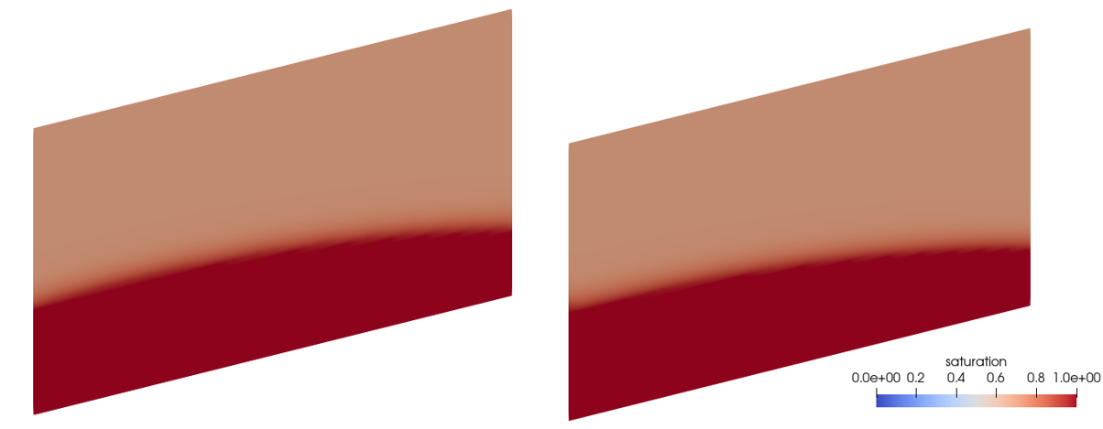
Etat Stationnaire
Cas loam, obtenu avec la même recharge:
Dupuit-Richards à gauche, Richards à droite.

Slide 7
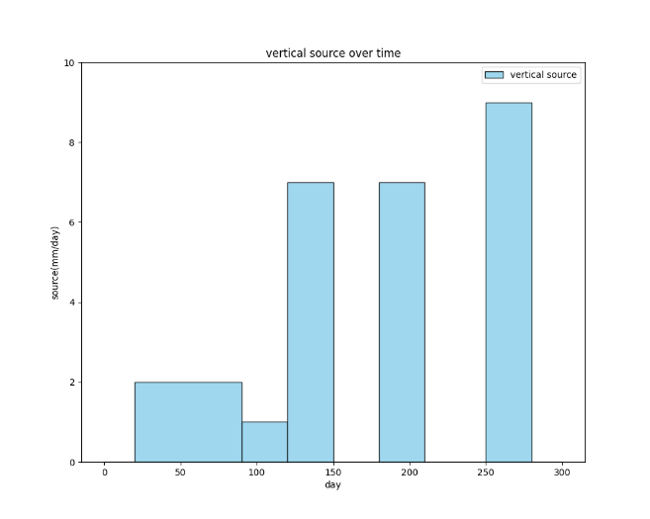
Etat transitoire
Une simulation sur 300 jours, avec une recharge variable.

Slide 8
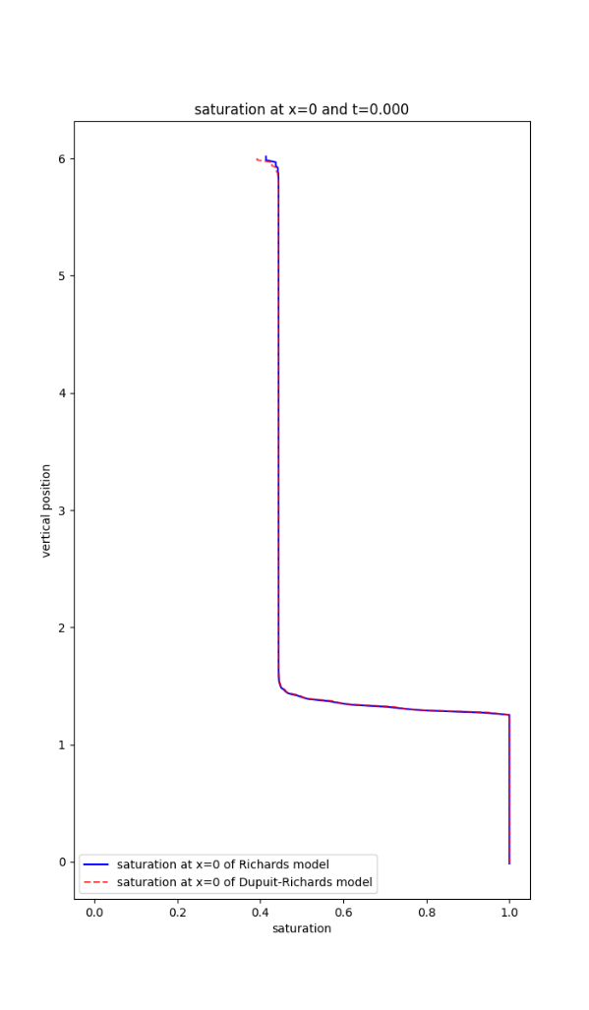
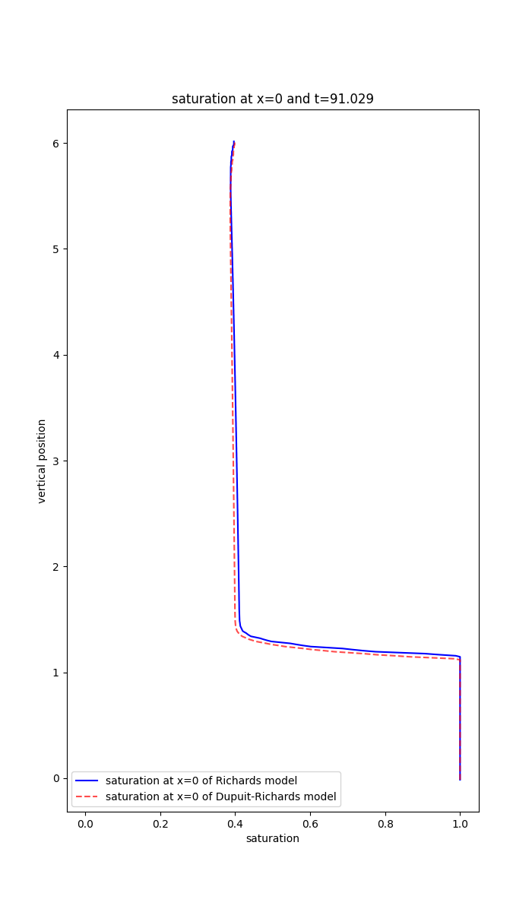
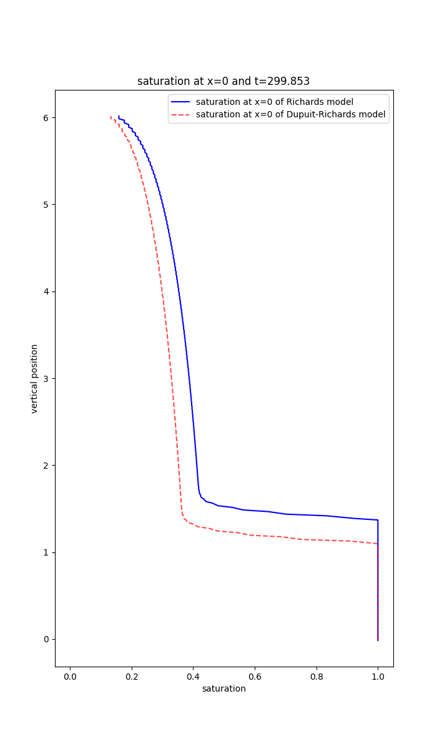
Comparison (Dupuit-Richards VS Richards)
Comparaison de saturation selon la coupe verticale médiane du domaine géométrique (En rouge pour le modèle Dupuit-Richards, le modèle Richards en bleu).

Slide 9
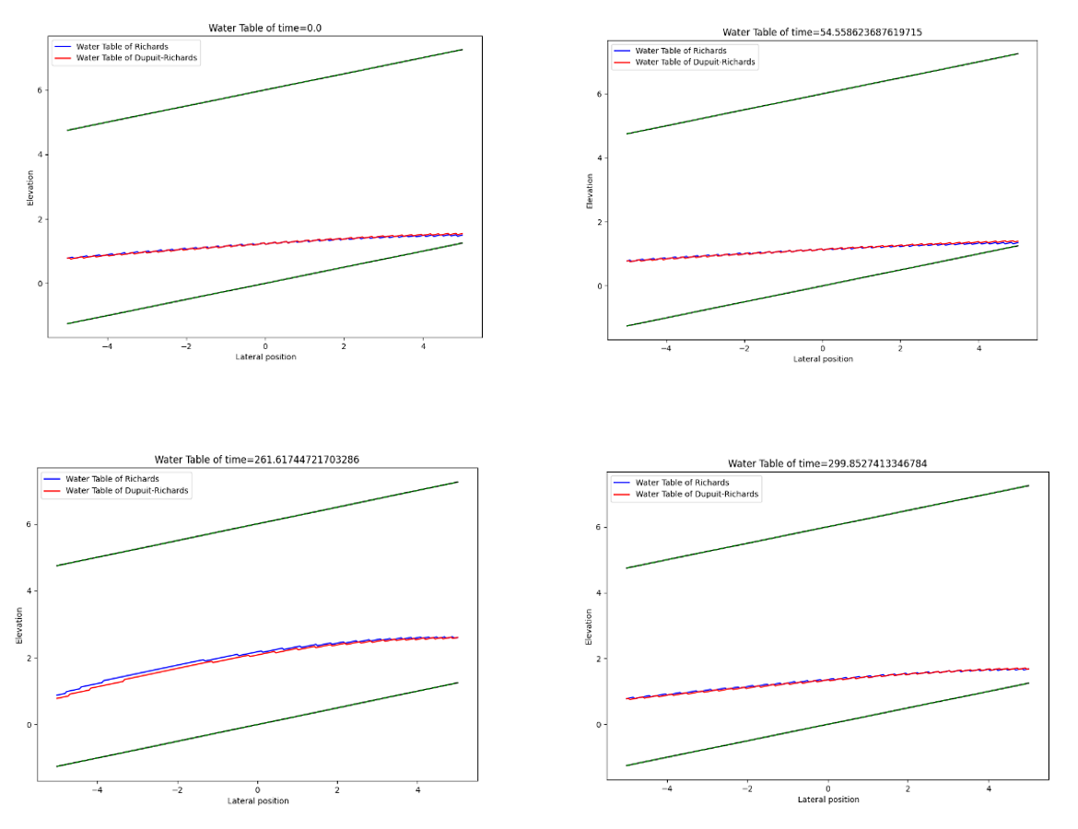
Comparaison(Dupuit-Richards VS Richards)
Comparaison au niveau de la nappe

Slide 10
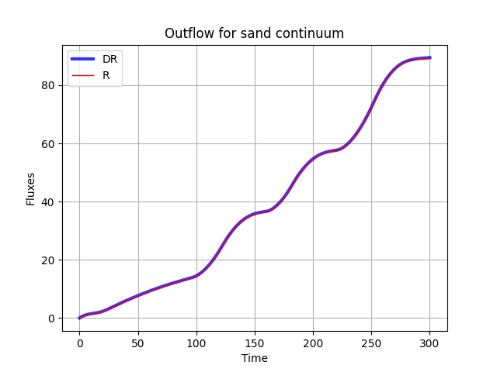
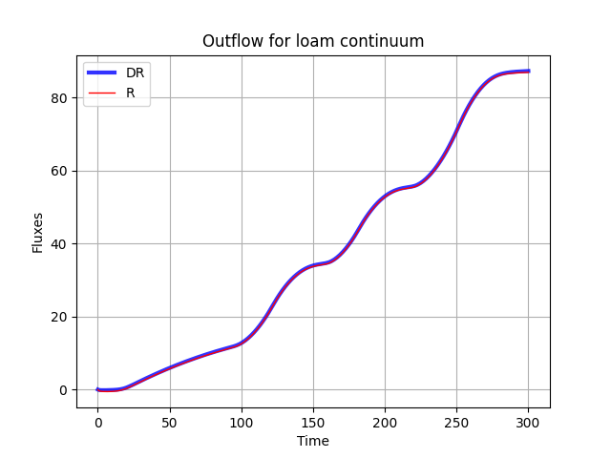
Comparaison(Dupuit-Richards VS Richards)
Comparaison du flux sortant

Slide 11
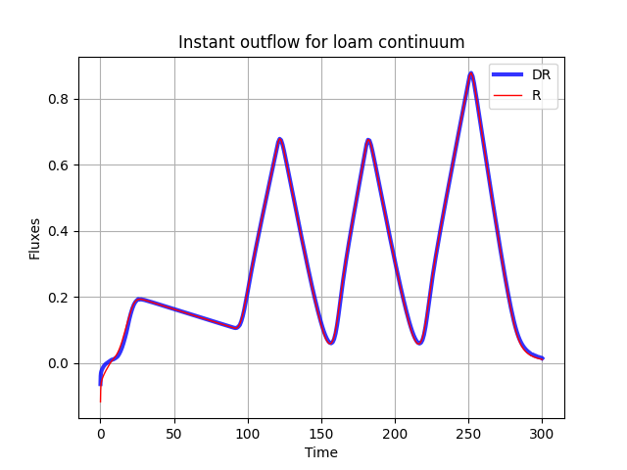
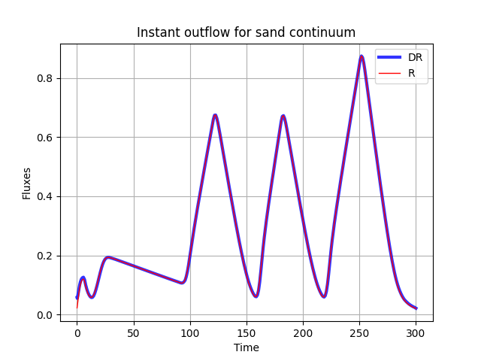
Comparaison(Dupuit-Richards VS Richards)
Comparaison du flux sortant

Slide 12
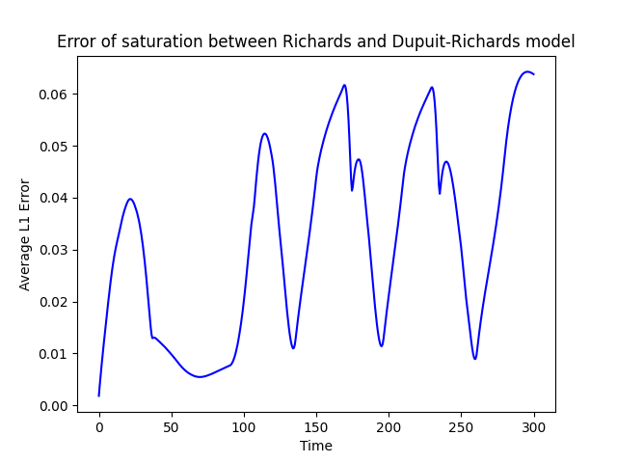
Erreur
Erreur moyenne de la saturation entre les deux modèles sur l’ensemble des pas de temps.

Slide 13
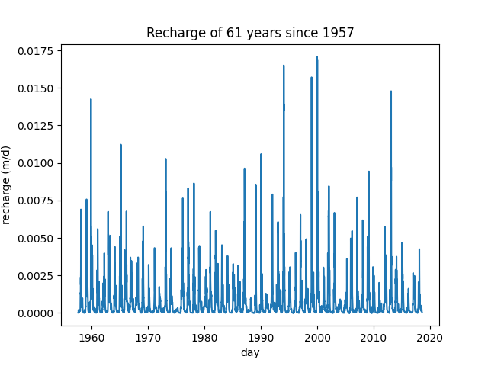
Résultat 2
En utilisant les données de réanalyse SAFRAN/SURFEX de Météo-France disponibles depuis le 31/07/1957, afin de réaliser une simulation plus réaliste. Voici un affichage des données:

Slide 14
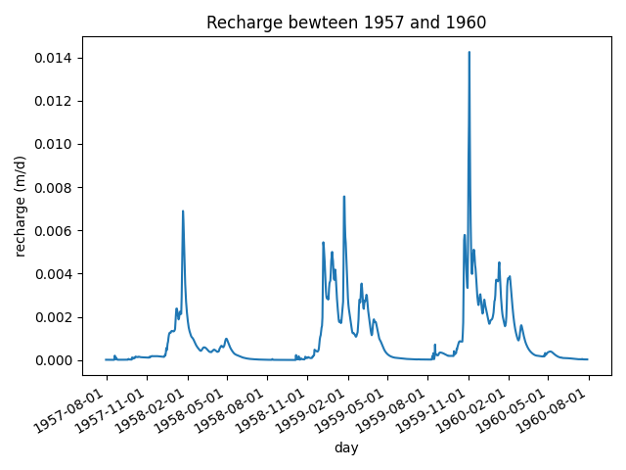
Etat Stationnaire
Dans un domaine présentant une extension latérale du versant de 50 m, une pente de 2 % et une hauteur de 10 m
Cas sable, obtenu par une recharge constante:

Slide 15

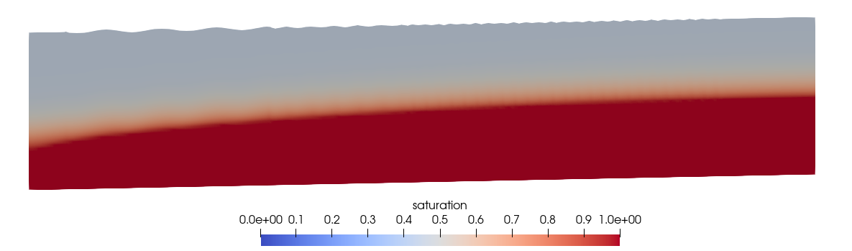
Etat Stationnaire
Dans un domaine présentant une extension latérale du versant de 50 m, une pente de 2 % et une hauteur de 10 m, simulons dans le milieu de type loam
Dupuit-Richards en haut, Richards en bas.

Slide 16

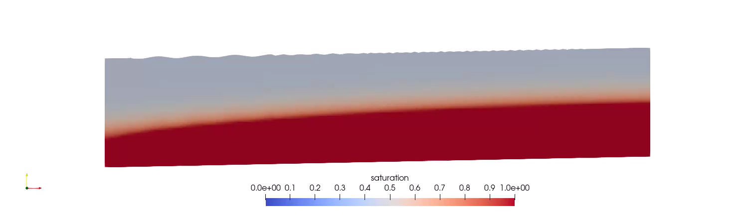
Etat Transitoire
Vidéo pour la simulation de 1900 à 1903 (Dupuit-Richards en haut, Richards en bas.)

Slide 17
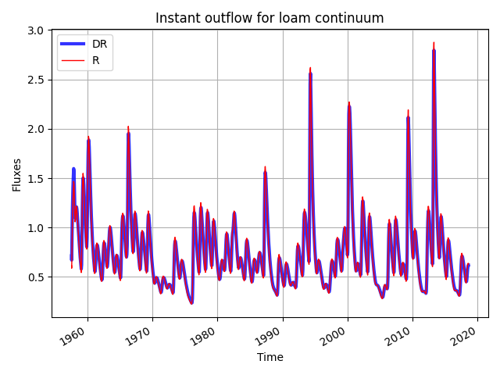
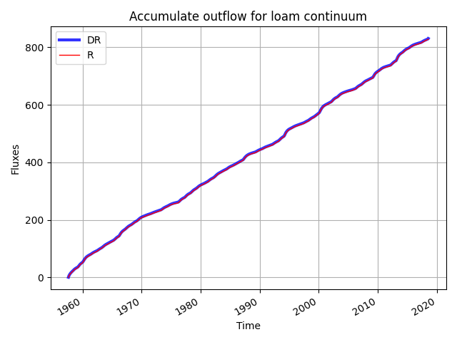
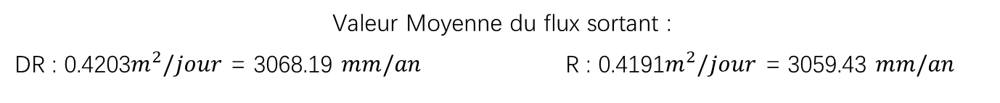
Comparaison du flux sortant (Dupuit-Richards VS Richards)
1900-1961
Valeur Moyenne du flux sortant :
DR : 0.4203$m^{2}/jour$ = 3068.19 $mm/an$ R : 0.4191$m^{2}/jour$ = 3059.43 $mm/an$

Slide 18
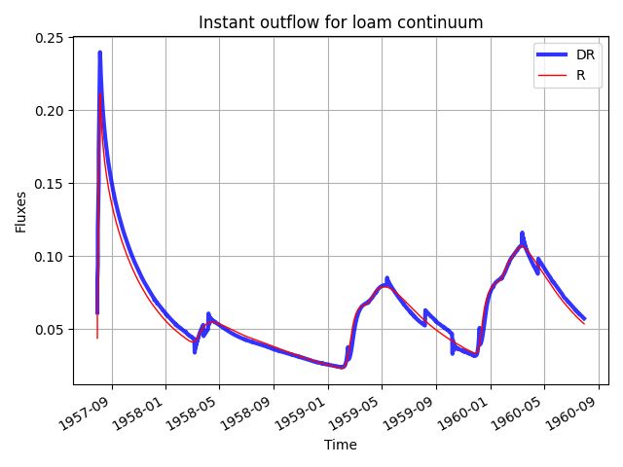
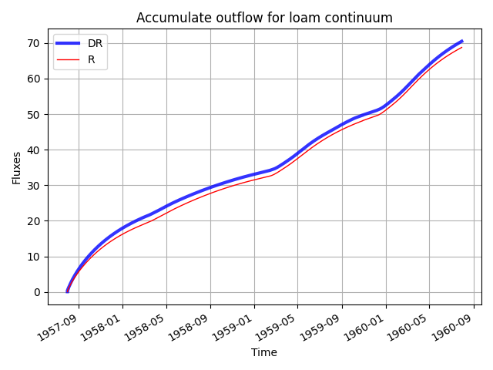
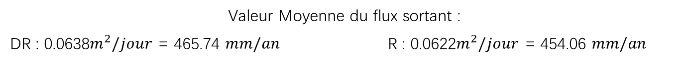
Comparaison du flux sortant (Dupuit-Richards VS Richards)
1957-1960
Valeur Moyenne du flux sortant :
DR : 0.0638$m^{2}/jour$ = 465.74 $mm/an$ R : 0.0622$m^{2}/jour$ = 454.06 $mm/an$

